Slide 2


目录
content
1
GAN的概述
2
GAN是什么
3
GAN的发展

Slide 3
GAN的概述
2014年，蒙特利尔大学Ian Goodfellow提出生成对抗网络（Generative Adversarial Networks， GANs）的概念，并逐渐引起 AI 业内人士的注意。其实，直到 2015 年，生成对抗网络还称不上是炙手可热。但自今年（2016）以来，学界、业界对 GANs 的兴趣出现“井喷”：
多篇重磅论文陆续发表；
Facebook、Open AI 等 AI 业界巨头也加入对 GANs 的研究；
它成为今年 12 月 NIPS 大会当之无愧的明星——在会议大纲中被提到逾 170 次；
GANs之父” Ian Goodfellow 被公推为人工智能的顶级专家；
业内另一位大牛 Yan Lecun 也对它交口称赞，称其为“20 年来机器学习领域最酷的想法”。
就连苹果也跳上了 GANs 的彩车：苹果有史以来第一篇公开发表的 AI 论文，讲的是如何更好地利用 GANs，来训练 AI 图像识别能力。这是继苹果本月初在 NIPS 大会上宣布“将对外公布 AI 研究成果”之后，为兑现诺言做出的行动。

Slide 4
什么是GAN
如何将人对事物的认知能力移植到机器上？

Slide 5

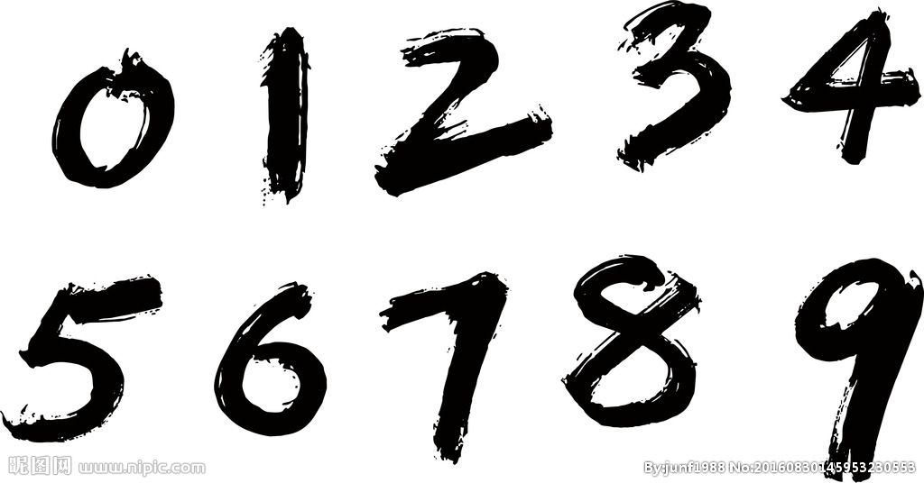




GAN是什么
人类通过大量经验，
找到事物特征并重现。
那么，机器如何重现
它所获取的经验
猫
手写数字
山和水

Slide 6

GAN是什么
单击您的标题文字
单击您的标题文字
梭拓PPT工作室更专业的模板。梭拓，不止创新。请在此处填入你需要的内容。
梭拓PPT工作室更专业的模板。梭拓，不止创新。请在此处填入你需要的内容。
单击您的标题文字
单击您的标题文字
梭拓PPT工作室更专业的模板。梭拓，不止创新。请在此处填入你需要的内容。
梭拓PPT工作室更专业的模板。梭拓，不止创新。请在此处填入你需要的内容。

Slide 7
单击这里添加您要的文本
70%
单击此处添加标题
63%
单击此处添加标题
55%
单击此处添加标题

Slide 8
单击这里添加您要的文本
DCGAN
LAPGAN
3
CycleGAN
2
4
CGAN
DualGAN
1
5
...
GAN

Slide 9

单击这里添加您要的文本
单击输入您的标题文字
梭拓PPT工作室更专业的模板。梭拓，不止创新。请在此处填入你需要的内容。请在此处填入你需要的内容。请在此处填入你需要的内容。梭拓PPT工作室更专业的模板。梭拓，不止创新。请在此处填入你需要的内容。请在此处填入你需要的内容。请在此处填入你需要的内容。梭拓PPT工作室更专业的模板。梭拓，不止创新。请在此处填入你需要的内容。请在此处填入你需要的内容。请在此处填入你需要的内容。

Slide 10

梭拓PPT工作室更专业的模板。梭拓，不止创新。请在此处填入你需要的内容。请在此处填入你需要的内容。请在此处填入你需要的内容。梭拓PPT工作室更专业的模板。梭拓，不止创新。请在此处填入你需要的内容。请在此处填入你需要的内容。请在此处填入你需要的内容。梭拓PPT工作室更专业的模板。梭拓，不止创新。请在此处填入你需要的内容。请在此处填入你需要的内容。请在此处填入你需要的内容。
单击输入您的标题文字

Slide 11
单击这里添加您要的文本
单击此处添加您的文字
梭拓PPT工作室更专业的模板。梭拓，不止创新。请在此处填入你需要的内容。请在此处填入你需要的内容。请在此处填入你需要的内容。请在此处填入你需要的内容。请在此处填入你需要的内容。梭拓PPT工作室更专业的模板。梭拓，不止创新。请在此处填入你需要的内容。请在此处填入你需要的内容。请在此处填入你需要的内容。

Slide 12


单击这里添加您要的文本
添加你的标题
梭拓PPT工作室更专业的模板。梭拓，不止创新。请在此处填入你需要的内容。请在此处填入你需要的内容。请在此处填入你需要的内容。
梭拓PPT工作室更专业的模板。梭拓，不止创新。请在此处填入你需要的内容。
梭拓PPT工作室更专业的模板。梭拓，不止创新。请在此处填入你需要的内容。

Slide 13
单击这里添加您要的文本
1.
请在此添加你的标题
3.
请在此添加你的标题
梭拓PPT工作室更专业的模板。梭拓，不止创新。请在此处填入你需要的内容。请在此处填入你需要的内容。请在此处填入你需要的内容。
梭拓PPT工作室更专业的模板。梭拓，不止创新。请在此处填入你需要的内容。
梭拓PPT工作室更专业的模板。梭拓，不止创新。请在此处填入你需要的内容。请在此处填入你需要的内容。请在此处填入你需要的内容。
梭拓PPT工作室更专业的模板。梭拓，不止创新。请在此处填入你需要的内容。
梭拓PPT工作室更专业的模板。梭拓，不止创新。请在此处填入你需要的内容。
梭拓PPT工作室更专业的模板。梭拓，不止创新。请在此处填入你需要的内容。
2.
请在此添加你的标题
梭拓PPT工作室更专业的模板。梭拓，不止创新。请在此处填入你需要的内容。请在此处填入你需要的内容。请在此处填入你需要的内容。
梭拓PPT工作室更专业的模板。梭拓，不止创新。请在此处填入你需要的内容。

Slide 14
THANK YOU

